Slide 1

Презентация по истории на тему: Курская битва
Презентация на тему
«Курская битва»

Slide 2
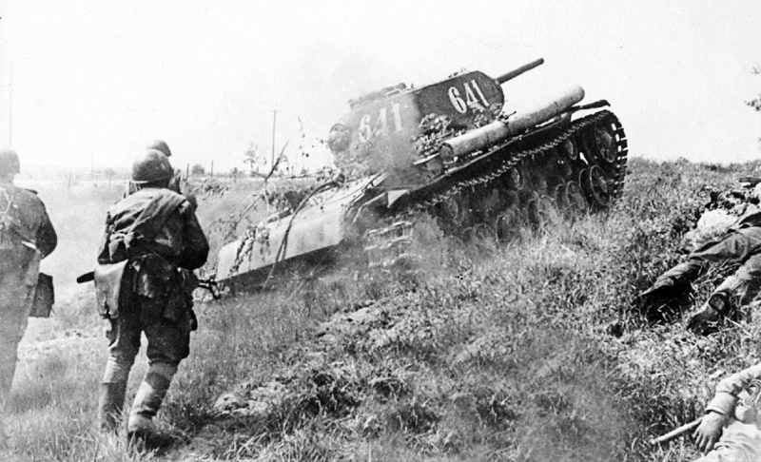
Русского солдата можно убить, но невозможно победить!
Фридрих II, король Пруссии

Slide 3
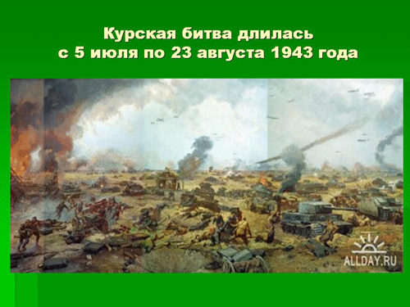

Slide 4
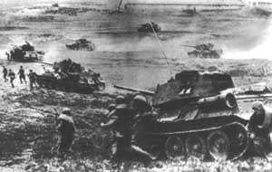
Курская битва занимает в Великой Отечественной войне особое место. Она продолжалась 50 дней и ночей, с 5 июля по 23 августа 1943 г. По своему ожесточению и упорству борьбы эта битва не имеет себе равных.

Slide 5
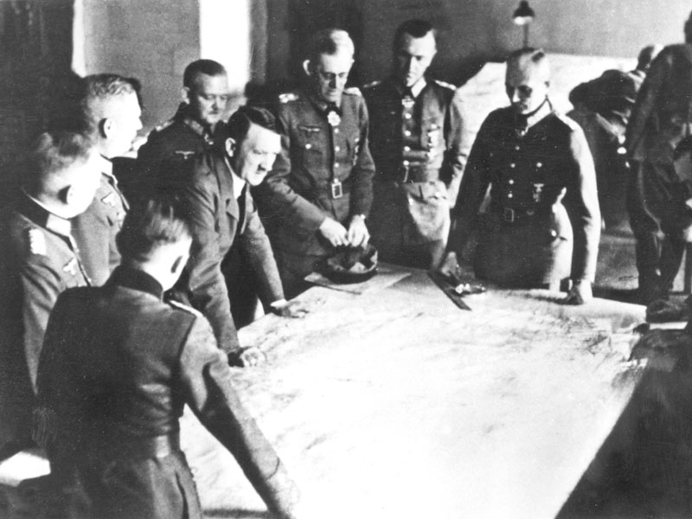
Гитлер и немецкие генералы все еще продолжали планировать разгром и окружение советских войск, хотя еще совсем недавно, потерпели разгром под Сталинградом. Им нужна была победа, нужно было новое наступление. И оно было запланировано на Курском направлении. Немецкое наступление носило кодовое название операция «Цитадель».

Slide 6
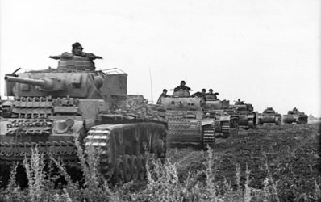
Немцы собрали для наступления огромные силы. Около 900 тысяч солдат, более 2 тысяч танков, 10 тысяч орудий и 2 тысячи самолетов.
Однако ситуация первых дней войны уже была невозможна. Ни численного, ни технического, а главное – стратегического преимущества вермахт не имел.

Slide 7
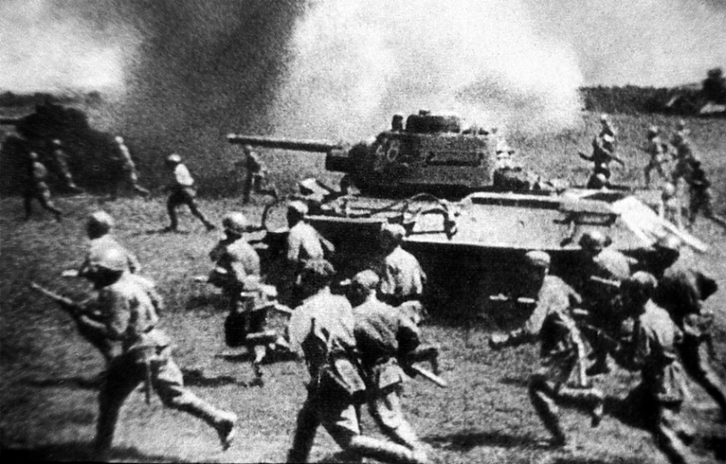
С советской стороны в Курскую битву готовы были вступить более одного миллиона солдат, 2 тысячи самолетов, почти 19 тысяч орудий и около 2 тысяч танков. И, что важнее всего – стратегическое и психологическое превосходство советской армии уже не подлежало сомнению.
План противодействия вермахту был прост и в то же время совершенно гениален. Предполагалось обескровить немецкую армию в тяжелых оборонительных боях, а затем начать контрнаступление. План сработал блестяще, как показала сама Курская битва.

Slide 8
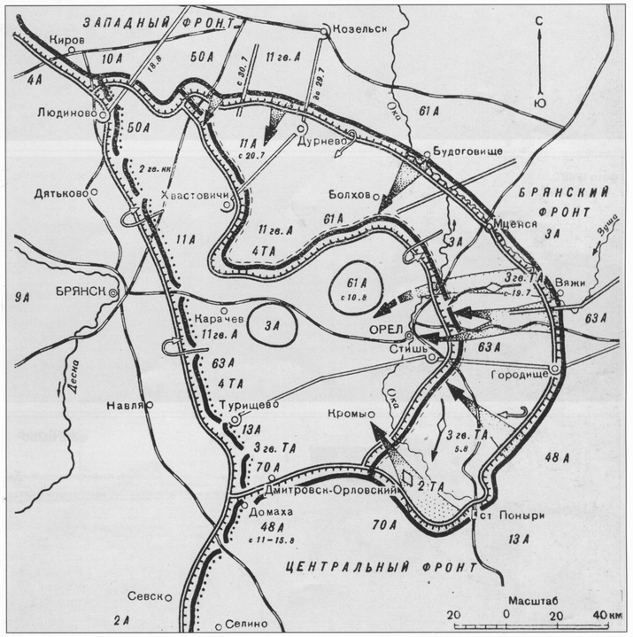

Slide 9
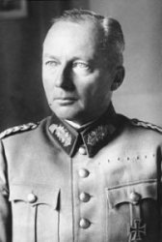
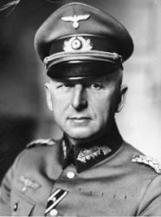
Немецкая операция «Цитадель» контролировалась двумя талантливейшими генералами- фельдмаршалом фон Клюге и генералом Эрихом фон Манштейном.
Группа армий «Центр»
Группа армий «Юг»

Slide 10
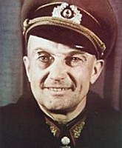

На генерала-фельдмаршала В.Моделя было возложено руководство северным крылом войск (район г.Орла), генерал Г.Гот командовал группой армий «ЮГ» (район г.Белгорода)

Slide 11
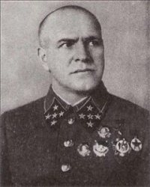
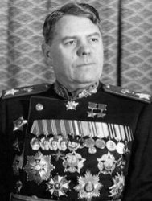
Координацию советских фронтов осуществляли выдающиеся маршалы Георгий Жуков и Александр Василевский.

Slide 12
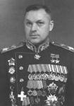
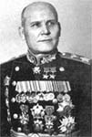
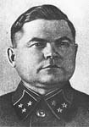
Непосредственно фронтами командовали: К.Рокоссовский – Центральный фронт, Н. Ватутин – Воронежский фронт, и И. Конев – Степной фронт.

Slide 13
Курская битва вошла в историю как великое танковое сражение.
Немцы возлагали большие надежды на новейшие танки “Тигр" и “Пантера", штурмовые орудия "Фердинанд".

Slide 14
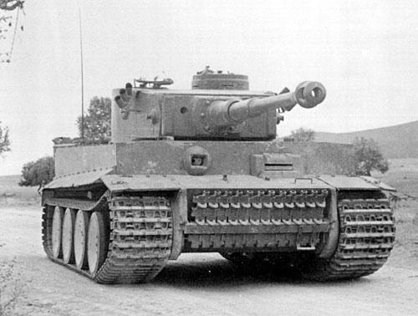
«тигр»

Slide 15
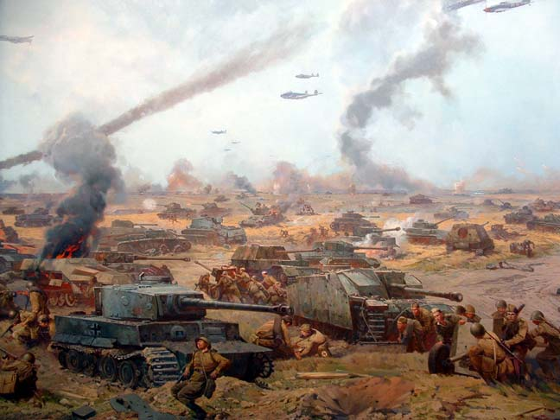
Официальное обозначение этого танка запомнить практически невозможно:Pz.KpFw.Vl (Sd.Kfz.181) Tiger Aust.H1! Немецкий “Тигр’’ был близок к совершенству по большинству параметров, но стоил в два раза дороже любого танка этого же класса. А “Тигр” относился к классу “Танков прорыва’’, по- немецки Durchbruchwegen. На первом этапе армия Германии покоряла Европу без видимых проблем. Но когда нацисты столкнулись с Советскими Т-34 и КВ-1, то Германию не спасли даже “Тигры”

Slide 16
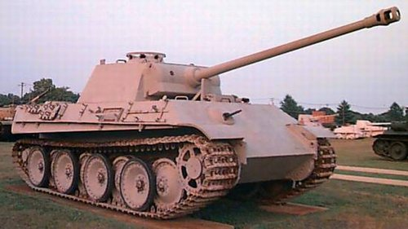
«Пантера»

Slide 17
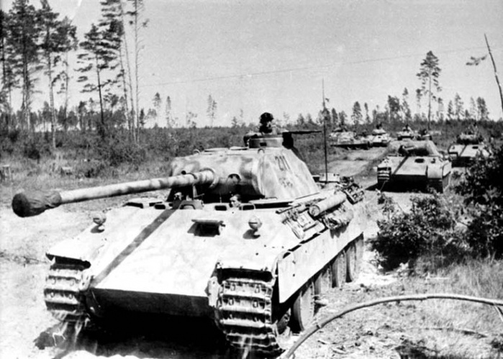
Этот знаменитый танк выпускался с января 1943 по апрель 1945 года. Всего было выпущено 5796 машин.

Slide 18
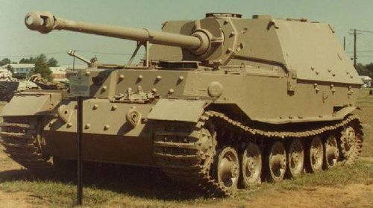
«Фердинанд»

Slide 19
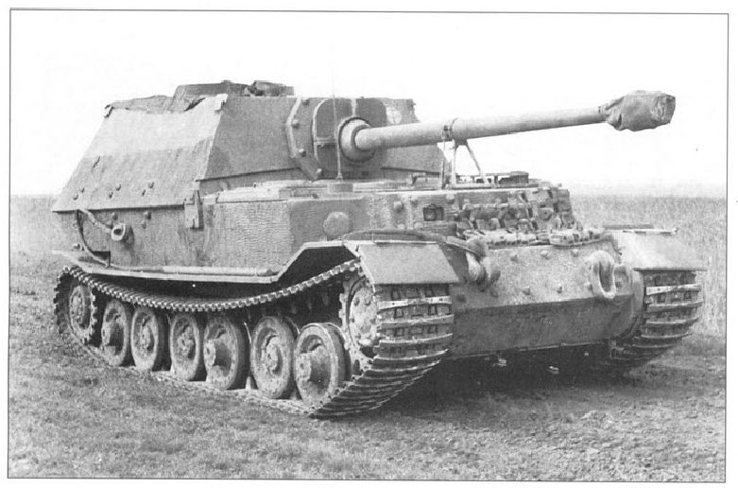
Машина создана на базе “Тигра” Porsche. Всего в апреле-мае 1943 года было изготовлено 90 машин которые впервые были использованы в Курской битве

Slide 20
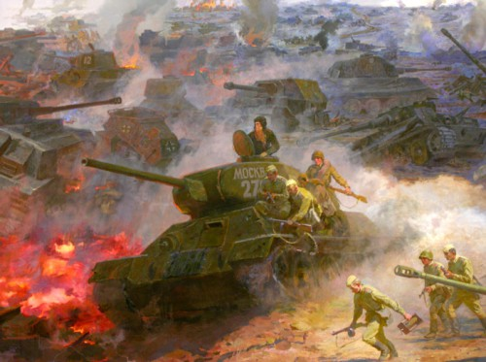
На вооружении Красной армии основным танком стал высокоманёвренный средний танк Т-34.Военные специалисты считают его лучшим танком Второй мировой войны, а ,возможно, и лучшей моделью в истории танкостроения

Slide 21
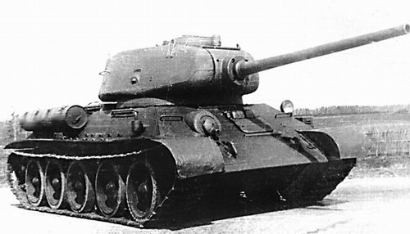
Т-34

Slide 22
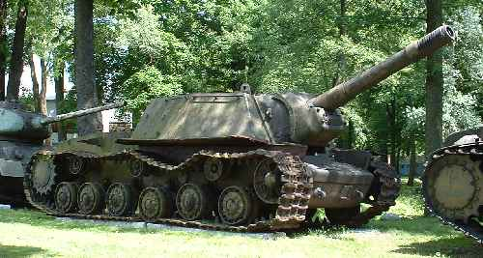
Самой мощной боевой машиной в Курской битве стал истребитель танков СУ-152. Эта самоходно-артиллерийская установка была вооружена 152-мм гаубицей, очень эффективно действовавшей против вражеской бронетехники.

Slide 23
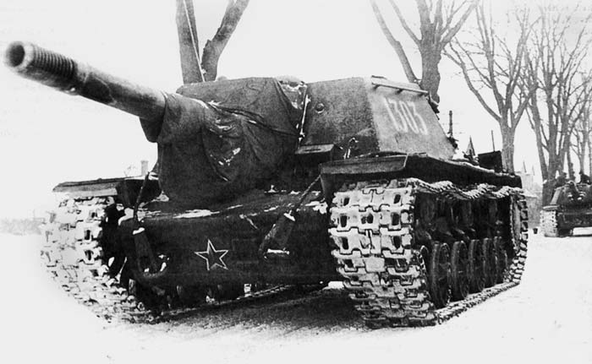
СУ-152

Slide 24
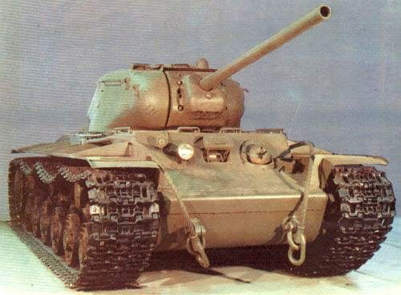
Тяжелый танк КВ-1.Широкие гусеницы танка КВ-1 позволяли воевать почти на любой местности, в любых погодных условиях. Вплоть до начала 1943 года, до появления танка «Tiger», не было танков способных противостоять КВ-1.

Slide 25
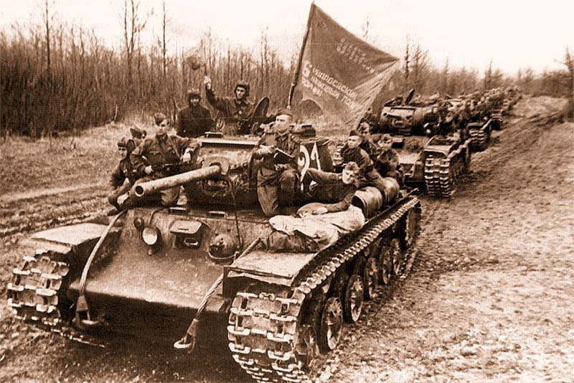
КВ-1

Slide 26
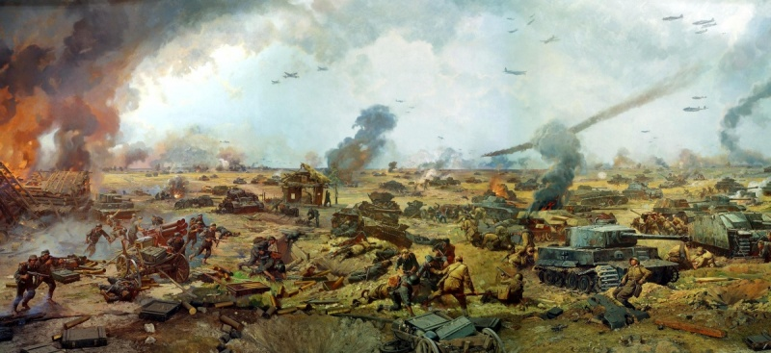
Окончательно похоронило гитлеровскую
операцию "Цитадель" крупнейшее за всю вторую мировую войну встречное
танковое сражение под Прохоровкой.
Оно произошло 12 июля. В нем с обеих сторон одновременно участвовали 1200 танков и самоходных орудий. Это сражение выиграли советские воины. Фашисты, потеряв за день боя до 400 танков, вынуждены были отказаться от наступления.

Slide 27
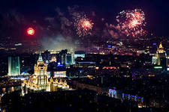
5 августа советские войска освободили города Орел и Белгород. Вечером 5 августа в честь этой крупной победы в Москве впервые за два года войны был дан победный салют. С этого времени артиллерийские салюты постоянно возвещали о славных победах советского оружия.

Slide 28
23 августа был освобожден Харьков.
Так победоносно завершилась битва на Курской огненной дуге. В ходе нее было разгромлено 30 отборных дивизий противника. Немецко-фашистские войска потеряли около 500 тыс. человек, 1500 танков,3 тыс. орудий и 3700 самолетов. За мужество и героизм свыше 100 тыс. советских воинов - участников битвы на Огненной дуге, были награждены орденами и медалями. Битвой под Курском завершился коренной перелом в Великой Отечественной войне.

Slide 29
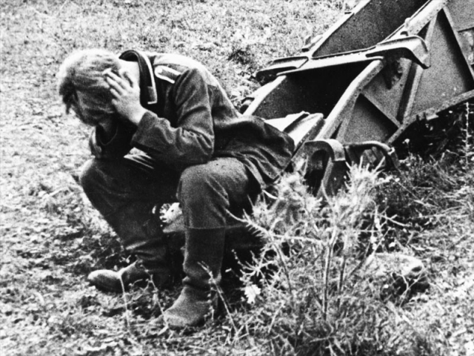

Slide 30
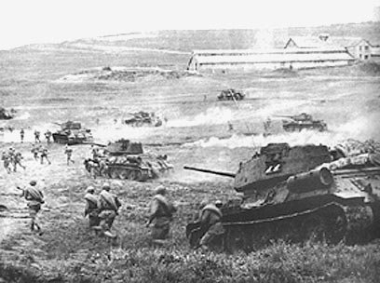
Шли танки... И земля дрожала.
Тонула в грохоте стальном.
И танковых орудий жала
Белесым брызгали огнем.
На батарее - ад кромешный!
Земля взметнулась к небесам.
И перебито, перемешано
Железо с кровью пополам.
Юрий Белаш. "Сухая тишина"

Slide 31

Вечная память героям, отдавшим жизнь за Родину, за свой народ!
Никто не забыт,
Ничто не забыто…

